Slide 1
令和７年度後期山口大学
入学料免除・徴収猶予申請及び授業料免除申請のしおり
≪旧制度≫
令和７年度１０月入学大学院生用
目次
入学料免除及び徴収猶予制度について 2
授業料免除制度について 4
全体スケジュール 6
提出書類
（１）申請者全員が提出する書類 9
（２）所得に関する書類 10
（３）特別控除に関する書類 12
（４）その他の書類 12
【様式集】
給与等支給（見込）証明書 14
退職に関する証明書 16
在学証明書及び授業料免除状況証明書 18
長期療養申立書 20
入学料免除・入学料徴収猶予願 22
入学料免除・徴収猶予申請票 23
本しおりに関する問い合せ先
山口大学学生支援課経済支援係（旧学生サービス係）（共通教育棟本館１階９番窓口）
※学生サービス係は、R７年７月より、経済支援係に名称変更しました
（電話）０８３－９３３－５６１１
（E-mail）ga113@yamaguchi-u.ac.jp

Slide 2
入学料免除及び徴収猶予制度について
１．入学料免除及び徴収猶予申請対象者
大学院生のうち、以下のいずれかに該当する人を申請対象者とします。
（１）経済的理由により入学料の納付が困難であり、かつ、学業優秀と認められる学生
（２）入学前１年以内（令和６年10月から入学手続時までの間）に、学資負担者が死亡した場合、
又は学生もしくは学資負担者が日本国内で風水害等の災害を受けたことにより入学料の納付が
著しく困難と認められる学生
２．免除額及び猶予額について
入学料免除額・・・入学料の全額または半額
入学料猶予額・・・入学料の全額
３．申請について
入学料免除及び徴収猶予は、🔷２段階の申請になりますので、ご注意ください。
（１）🔷入学手続期間中
提出書類 ： 「入学料免除願・入学料徴収猶予願」
「入学料免除願・入学料徴収猶予願」を提出することで、入学料の支払を申請結果の通知まで
一旦猶予することができますが、正式な審査は、（３）入学後、の必要書類を受理した後に
行いますので、ご注意ください。
（２）必要書類の準備
入学料免除申請及び入学料徴収猶予申請に必要な書類は、授業料免除申請書類に準じます。
（ⅰ）入学料免除のみ申請する、または、授業料免除と入学料免除を併せて申請する場合
本しおりの９頁以降を確認して、必要書類を準備してください。
ただし、必要書類は１部のみで構いません。（授業料免除用と入学料免除用と２部用意する必要
はありません。）
併せて、「入学料免除・徴収猶予申請票」と、返信用封筒（長形３号、460円切手貼付）を準備して
ください。
申請期間になったら、本しおりの４頁「２．申請について（１）申請方法」より手続きを行ってくださ
い。
（ⅱ）授業料免除のみ申請する場合
申請期間になったら、本しおりの４頁「２．申請について（１）申請方法」より手続きを行ってくださ
い。

Slide 3
（３）🔷入学後
（４）免除・猶予申請結果通知
２０２５年１２月（予定）
申請結果は、（３）で提出いただいた返信用封筒により行います。申請の結果、半額免除または
不許可となった方は、申請結果の通知で指定した期限までに該当の入学料を納付してください。
申請期間 | ２０２５年１０月６日（月）～２０２５年１０月１０日（金） ※受付時間は９時から１２時、１３時から１７時です。
提出書類 | （２）のとおり
提出場所 | 吉田地区の学生、社会人学生：学生支援課経済支援係（共通９番窓口） 小串地区の学生：医学部学務課教育・学生支援係 常盤地区の学生：工学部学務課学生係

Slide 4

授業料免除制度について
１．申請対象者
大学院生のうち、以下のいずれかに該当する人を申請対象者とします。
（１）経済的理由により授業料の納付が困難であり、かつ、学業優秀と認められる学生
（２）入学前１年以内に、学資負担者が死亡し、又は学生もしくは学資負担者が日本国内で風水害等の災害を受けたことにより授業料の納付が著しく困難と認められる学生
※学業優秀と認められるかどうかの基準は、以下掲載しています。
山口大学ＨＰ＞在学生の方＞学生生活の手引き＞各種手続き（入学料、授業料、奨学金、証明書等）＞入学料・授業料
＞授業料の免除＞授業料免除（旧制度）の学力基準
２．申請について
（１）申請方法
①必要書類を準備する（必要書類の詳細は９頁以降を参照）。
②授業料免除学生申込システム操作マニュアルを参照しながら、授業料免除学生システム
よりログイン、必要事項を入力し、「授業料免除申請書」「家庭状況調書」「※事情聴取調書」
をプリントアウトする。
https://exemption.jimu.yamaguchi-u.ac.jp/exemption-request-system-for-student/login.jsf
③「①で準備した必要書類」と②でプリントアウトした「授業料免除申請書」「家庭状況調書」
「※事情聴取調書」を上記の提出場所へ提出する。
※提出方法は「持参」のみとし、郵送や申請者本人以外からの提出は受理することができま
せん。
※事情聴取調書は、独立生計者及び外国人留学生のみ提出が必要です。
（２）免除申請結果通知
２０２６年１月上旬
申請期間 | ２０２５年１０月６日（月）～２０２５年１０月１０日（金） ※受付時間は９時から１２時、１３時から１７時です。
提出書類 | ９頁以降参照
提出場所 | 吉田地区の学生、社会人学生：学生支援課経済支援係（共通９番窓口） 小串地区の学生：医学部学務課教育・学生支援係 常盤地区の学生：工学部学務課学生係

Slide 5
３．不足書類がある場合について
申請書類提出後、不足書類がある場合は、本学が指定した提出期限までに提出するよう、
電話または山口大学公式メールアドレス宛にメールで依頼しますので、連絡が
あった場合は、速やかに対応してください。
本学が指定した提出期限までに不足書類の提出がない場合は、保護者宛に督促文書を
送付します（独立生計者、留学生の場合は本人宛に送付します）。
督促文書に記載している提出期限までに提出がない場合は、申請は無効となりますので
留意してください。
４．申請結果の決定時期と授業料納入について
✔授業料免除学生システムにてアップロードされた、申請結果決定通知書をダウンロードできます。
決定通知書のダウンロード可能日は、山口大学公式メールアドレス宛にてお知らせします。
✔授業料免除申請者は、申請結果が通知されるまで、授業料の納付が猶予されますので、授業料
を納付しないでください。一度納付した授業料は原則返還できません。
✔申請結果により授業料の納入が必要な場合、支払方法等の詳細は結果通知でご確認ください。
納入が無かった場合は除籍となる場合がありますので注意してください。
５．注意事項
✔申請者及び家族の状況によっては、本しおりに記載のない追加書類の提出を求める場合があ
ります。
✔申請書類の記載内容等が事実と異なることが判明した場合は、申請結果の通知後であっても
免除の許可を取り消すことがあります。
✔申請後に休学・退学する場合や、申請者本人の連絡先の変更があった場合は、
速やかに学生支援課経済支援係に申し出てください。
✔申請書類提出後、同一生計の家族が転職等で、家計状況に変更が生じた場合や、同一生計
の家族が独立等で家族状況に変更が生じた場合は、速やかに学生支援課経済支援係に
申し出てください。
✔留学等で申請期間中に本人が申請することができない場合、留学等に行く前に経済支援係
にご相談ください。
✔一度提出された書類は、返還や閲覧することはできません。

Slide 6
2025年度スケジュール
４月入学者 | 授業料免除 | 入学料免除
① 入 学 前
入学手続期間中 |  | 入学手続期間中に、「入学料免除・入学料徴収猶予願」を提出する。
② 入 学 後（前期）
４月１４日 ～ ４月１８日 | （ⅰ）入学料免除のみ申請する、または、授業料免除と入学料免除を併せて申請する場合 授業料免除学生システムへ入力し、プリントアウトした「授業料免除申請書」「家庭状況調書」と、「必要書類」を提出する。 ※独立生計者と外国人留学生は、別途「事情聴取調書」を提出する。 ただし、必要書類は１部のみで構いません。（授業料免除用と入学料免除用と２部用意する必要はありません。） 併せて、「入学料免除・徴収猶予申請票」と返信用封筒（460円切手貼付）を提出する。 不足書類があれば、大学のwebメールにて連絡します。 （ⅱ）授業料免除のみ申請する場合 授業料免除学生システムへ入力し、プリントアウトした「授業料免除申請書」「家庭状況調書」と、「必要書類」を提出する。 ※独立生計者と外国人留学生は、別途「事情聴取調書」を提出する。 不足書類があれば、大学のwebメールにて連絡します。
７月中旬 |  | 入学料免除結果通知を大学から送付する。不許可又は半額許可の学生は、期日までに指定の入学料を納入する。
８月上旬 | 授業料免除学生システムまたはwebメールにて免除結果を確認し、全額免除以外の学生は、８月末までに指定の授業料を納入する。
② 入 学 後（後期）
８月 | 授業料免除学生システムへ入力し、プリントアウトした「授業料免除申請書」「家庭状況調書」と、「必要書類」を提出する。 ※独立生計者と外国人留学生は、別途「事情聴取調書」を提出する。 不足書類があれば、大学のwebメールにて連絡します。
翌年１月 | 授業料免除学生システムまたはwebメールにて免除結果を確認し、全額免除以外の学生は、１月末までに指定の授業料を納入する。
済
１０月入学者 | 授業料免除 | 入学料免除
① 入 学 前
入学手続期間中 |  | 入学手続期間中に、「入学料免除・入学料徴収猶予願」を提出する。
② 入 学 後（後期）
１０月 ６日 ～ １０月１０日 | （ⅰ）入学料免除のみ申請する、または、授業料免除と入学料免除を併せて申請する場合 授業料免除学生システムへ入力し、プリントアウトした「授業料免除申請書」「家庭状況調書」と、「必要書類」を提出する。 ※独立生計者と外国人留学生は、別途「事情聴取調書」を提出する。 ただし、必要書類は１部のみで構いません。（授業料免除用と入学料免除用と２部用意する必要はありません。） 併せて、「入学料免除・徴収猶予申請票」と返信用封筒（460円切手貼付）を提出する。 不足書類があれば、大学のwebメールにて連絡します。 （ⅱ）授業料免除のみ申請する場合 授業料免除学生システムへ入力し、プリントアウトした「授業料免除申請書」「家庭状況調書」と、「必要書類」を提出する。 ※独立生計者と外国人留学生は、別途「事情聴取調書」を提出する。 不足書類があれば、大学のwebメールにて連絡します。
１２月中旬 |  | 入学料免除結果通知を大学から送付する。不許可又は半額許可の学生は、期日までに指定の入学料を納入する。
翌年１月上旬 | 授業料免除学生システムまたはwebメールにて免除結果を確認し、全額免除以外の学生は、１月末までに指定の授業料を納入する。

Slide 8
次頁以降は、必要書類一覧です。

Slide 9
６-（１）申請者全員が提出する書類･･･該当する区分のうち、★の書類を必ず提出してください。
・同一生計家族全員分の書類提出が必要です。
・留学生で、仕送りを受給している場合は、（４）を参照してください。別途提出が必要な書類があります。
・青枠で囲んだ３点が揃っていない場合は、受付を受理することができません。
区分 |  |  | 必要書類 | 留意事項
一般 | 私費 留学生 | 独立 生計者
★ | ★ | ★ | 授業料免除申請書（原本） | システムに入力後、プリントアウト。
★ | ★ | ★ | 家庭状況調書（原本） | システムに入力後、プリントアウト。
★ | ★ | ★ | 令和７年（2025年）度（令和６年（2024年）分）所得・課税証明書（原本） | 同一生計家族全員分要。無収入の者の場合、所得・課税証明書が発行できないことがありますが、その場合は住民税非課税証明書を提出してください。但し、外国人留学生で、令和６年（2024年）１月１日時点で日本に居住していない場合は不要。
 | ★ | ★ | 事情聴取調書 | システムに入力後、プリントアウト。
 | ★ |  | 在留カード（両面）（写） | 同一生計家族全員分要。
 | ★ |  | 健康保険証（写）or資格確認書（写）or資格情報のお知らせ（写） | 同一生計家族全員分要。
 |  | ★ | 父母等の所得税法上の扶養家族となっていないことを証明する書類（父母等の源泉徴収票（写）など）
！提出書類はこれで完了ではありません！
給与等、何らかの収入を得ている場合は、
次ページの「所得に関する書類」の提出が必要となります。
また、給与以外にも、児童手当や年金等を受給している場合も
「所得に関する書類」の提出が必要となりますので、
必ずご確認いただき、提出してください。
次頁へ！

Slide 10
６-（２）所得に関する書類
・同一生計家族全員分の書類提出が必要です。
区分 | 必要書類 | 留意事項 | 発行機関等
現在勤務中の場合 | 下表参照 | ・山口大学でのＴＡ、ＲＡもアルバイトに含みます。 ・「給与等支給（見込）証明書」の様式は14-15頁参照。 ・「退職に関する証明書」の様式は16-17頁参照。 | 勤務先
～簡易フローチャート～ | ～必要書類～
スタート
雇用形態は正規雇用である
雇用先から
給与を得ている
YES
R6.1.2以前から
同じ勤務先、かつ、同じ雇用形態で
雇用されている
YES
YES
NO
・R6年分源泉徴収票（写）
・R6年分源泉徴収票（写）または
直近3ヶ月分の給与明細（写）
NO
R6.1.2以降新たに就職・転職した
もしくは
R6.1.2以降雇用形態が変更となった
雇用形態が正規雇用
または
非正規雇用でかつ、賞与が発生
する
≪両方必要≫
YES
YES
・「給与等支給（見込）証明書」（原本）
・前職が正規雇用の場合で、
R7.4.1以降退職した場合は
「退職に関する証明書」（原本）
NO
雇用形態が非正規雇用
でかつ、賞与の発生はない
・「給与等支給（見込）証明書」（原本）
または
・直近３ヶ月分の給与明細（写）
※山口大学でのＴＡ、ＲＡの場合、
大学の公式メールアドレスで確認できる給与(支給明細)Web閲覧の写しでも可
YES
次頁続き有
・正規雇用・・・正社員
・非正規雇用・・・アルバイト、パート、派遣社員、契約社員等

Slide 11
（続き）
区分 | 必要書類 | 留意事項 | 発行機関等
失業給付金を受給している場合 | 雇用保険受給資格者証（表・裏）（写） | 基本日額、残日数が記載されているものの写しを提出してください。 | ハローワーク
年金・恩給受給者 ※所得・課税証明書の「公的年金」欄に金額が計上されている方。 | 令和６年（2024年）分の年金等の源泉徴収票（写） | 企業年金、個人年金等も含みます。 | 日本年金機構等
障がい年金受給者 遺族年金受給者 | ・最新の「年金支払（振込）通知書（写）」 ・「年金改定通知書（写」 |  | 日本年金機構等
児童手当受給者 ※高校３年生以下の児童がおられる世帯。 | 児童手当支給に関する金額の記載してある通知書（写） | 児童手当が給与に含まれている場合は、それが分かるもの（給与明細（写）等） | 市区町村役場
児童扶養手当受給者 ※主に母子家庭・父子家庭の方。 | ・児童扶養手当証書（写） ・児童扶養手当額決定通知書（写） ・児童扶養手当額改定通知書（写） |  | 市区町村役場
特別児童扶養手当受給者 ※精神又は身体に障がいを有する児童がおられる世帯。 | ・特別児童扶養手当証書 ・特別児童扶養手当額決定通知書（写） ・特別児童扶養手当額改定通知書（写） |  | 市区町村役場
傷病手当受給者 | 傷病手当金支給決定通知書（写） | 実際に支給があった期間（支給開始の時から最新まで）を提出してください。 | 保険者
生活保護受給者 | 最新の生活保護決定（変更）通知書（写） | 月額等、金額が分かるものを提出してください。 | 市区町村役場
給与所得以外の収入 （営業所得・農業所得・不動産所得・利子配当所得・雑所得） | 【確定申告をしている場合】 ・令和６年（2024年）分確定申告書の第一表、第二表、第三表（写） 【市民税・県民税の申告をしている場合】 ・令和７年（2025年）度市民税・県民税申告書（裏表）（写） | ・令和６年（2024年）１月以降に転業・開業した場合は、左記の書類に加えて、「直近３ヵ月分の収入金額と 必要経費が分かる書類（様式任意）」を提出してください。 | 税務署 市区町村役場
仕事を退職した場合 | 「退職に関する証明書」（原本） | 令和６年（2024年）10月１日以降に左記の対象者がいる場合又は左記に関する臨時所得を受け取った場合に提出が必要です。 | 元勤務先
学資負担者等が死亡した場合 | ・死亡診断書（写）等、死亡が確認できる書類（原本） ・退職に関する証明書（原本） ・生命保険金等の支給証明書（写） ・遺族年金の年金証書（写）、年金支払（振込）通知書（写） 又は年金改定通知書（写） |  | 医療機関 元勤務先 保険会社等
学資負担者等が死亡した場合 | ・死亡診断書（写）等、死亡が確認できる書類 ・「退職に関する証明書」（原本） ・生命保険金等の支給証明書（写） ・遺族年金の年金証書（写）、年金支払（振込）通知書（写） 又は年金改定通知書（写）

Slide 12
６-（３）特別控除に関する書類
・以下の控除を希望する場合は、該当の書類を提出してください。
本学が指定する期日までに書類の提出がない場合は、控除の対象としません。
・「在学証明書及び授業料免除状況証明書」については、２０２５年１０月１０日（金）までに提出してください。
区分 | 必要書類 | 留意事項 | 発行機関等
申請者本人の兄弟姉妹が大学（短期大学）、高等専門学校、専修学校（専門・高等課程）に在学している場合 | 「在学証明書及び授業料免除状況証明書」（原本） 在学証明書の提出締切日：２０２５年１０月１０日（金） | ・様式は18-19頁参照。 ・指定様式以外の在学証明書等で代用することはできません。 ・兄弟姉妹が山口大学に在学の場合、証明書の提出は不要です。 ・高校生は不要です。 | 在学校
身体または精神障がい者がいる場合 | ・障がい者手帳 （身体障がい者手帳、療育手帳、精神障がい者保健福祉手帳）（写） |  | 市区町村役場
6ヵ月以上の長期療養者がいる場合 | ・「長期療養申立書」（原本） ・6ヵ月以上の療養が確認でき、且つ現在も加療中であることが確認できる医師の診断書（原本） ・直近1年分の領収書（写） ・高額療養費等、補填を受けた場合はその金額が分かるもの（写） | ・様式は20-21頁参照。 | 医療機関 保険組合
申請者本人又は学資負担者が日本で災害を受けた場合 ※令和6（2024年）年10月1日以降 | ・罹災証明書（原本） ・公課証明書または評価証明書（原本） |  | 市区町村役場
６-（４）その他の書類
区分 | 必要書類 | 留意事項
令和6年（2024年）度給付型奨学金受給者 | 奨学金採用通知（写） | ・受給額が分かるものを提出してください。 ・貸与型奨学金（日本学生支援機構等）については、提出不要です。
外国人留学生で仕送りがある場合 | 仕送り額を証明できる書類（通帳写し等）
外国人留学生で自国から奨学金を受給している場合 | 自国での奨学金採用通知の写し

Slide 13
次頁以降は、様式集です。
必要な方は、「sample」と記載
されていない方の様式を
印刷してご利用ください。

Slide 14


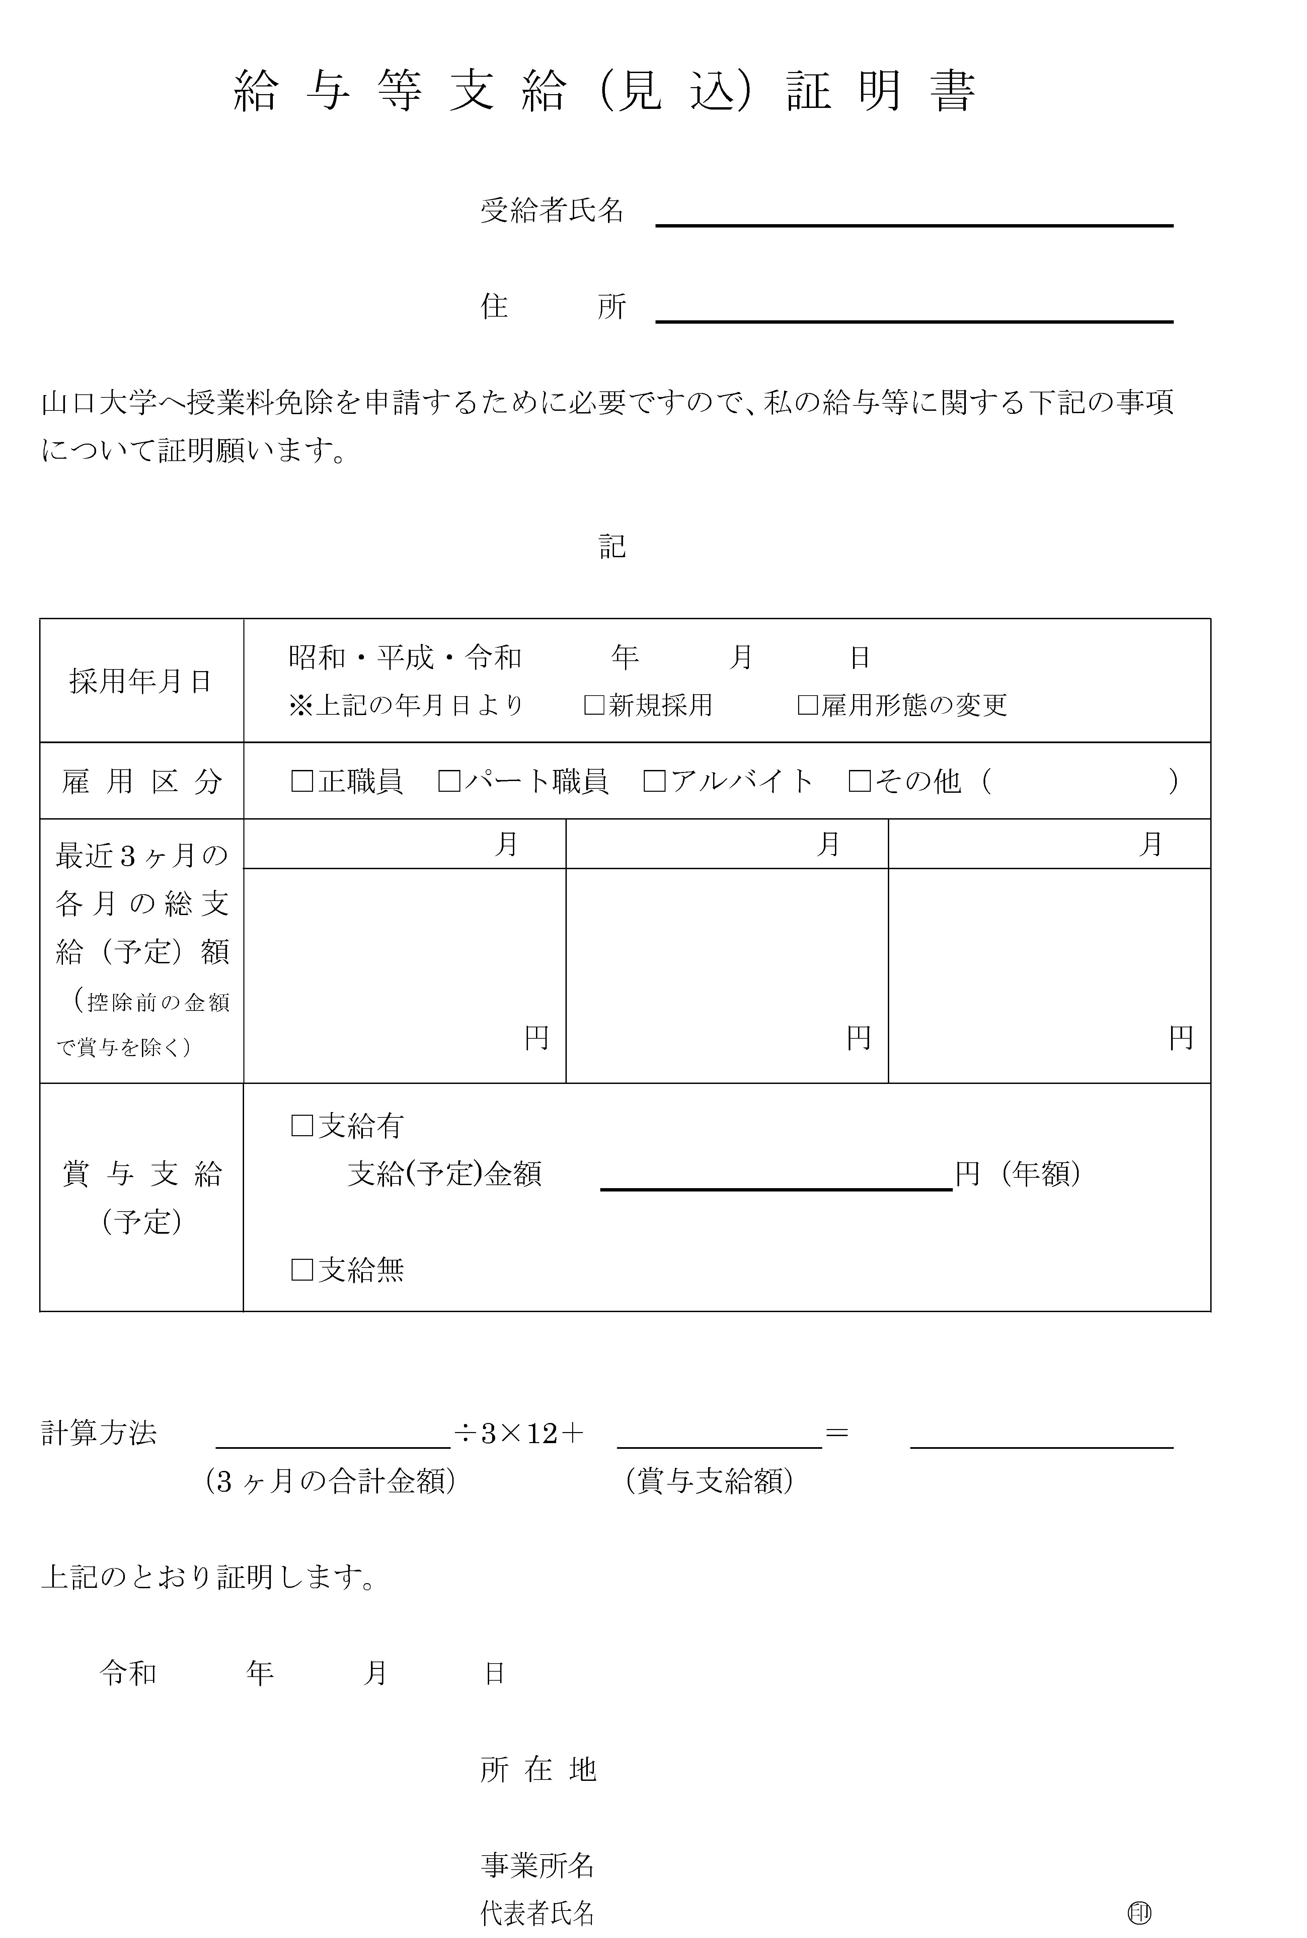
✔10頁のフローチャートを必ず確認して、原本を提出してください。
✔赤枠で囲んだ事業所記入欄は、雇用先に記載してもらう項目となります。
事業所記入欄

Slide 15
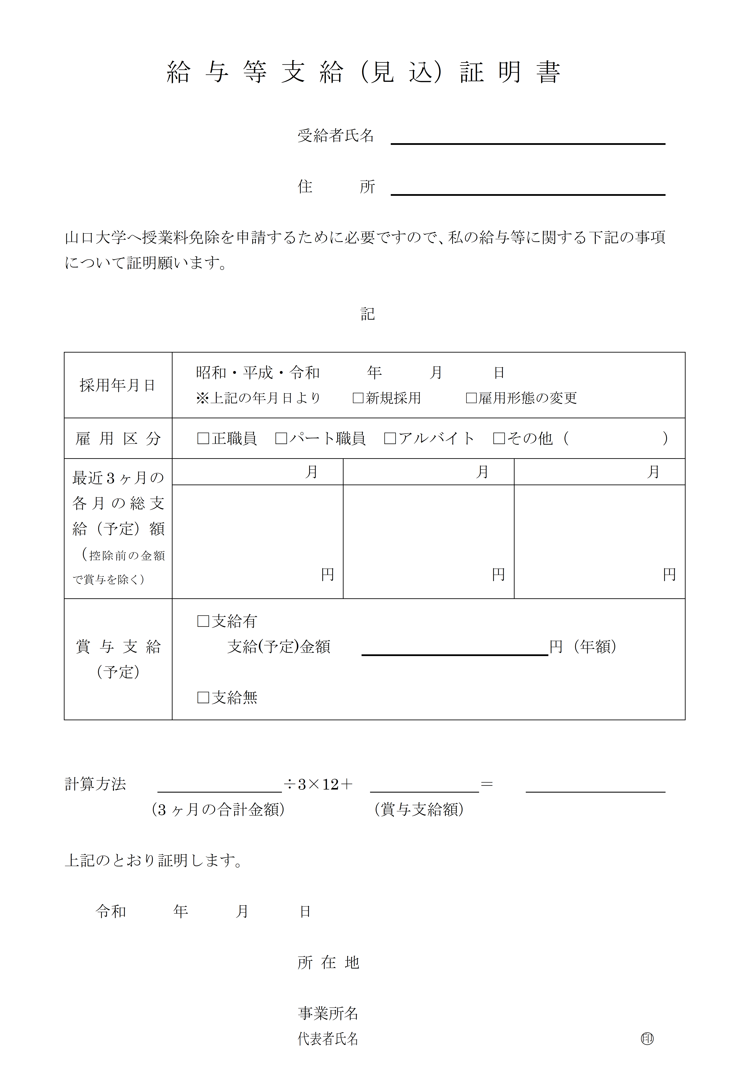

Slide 16
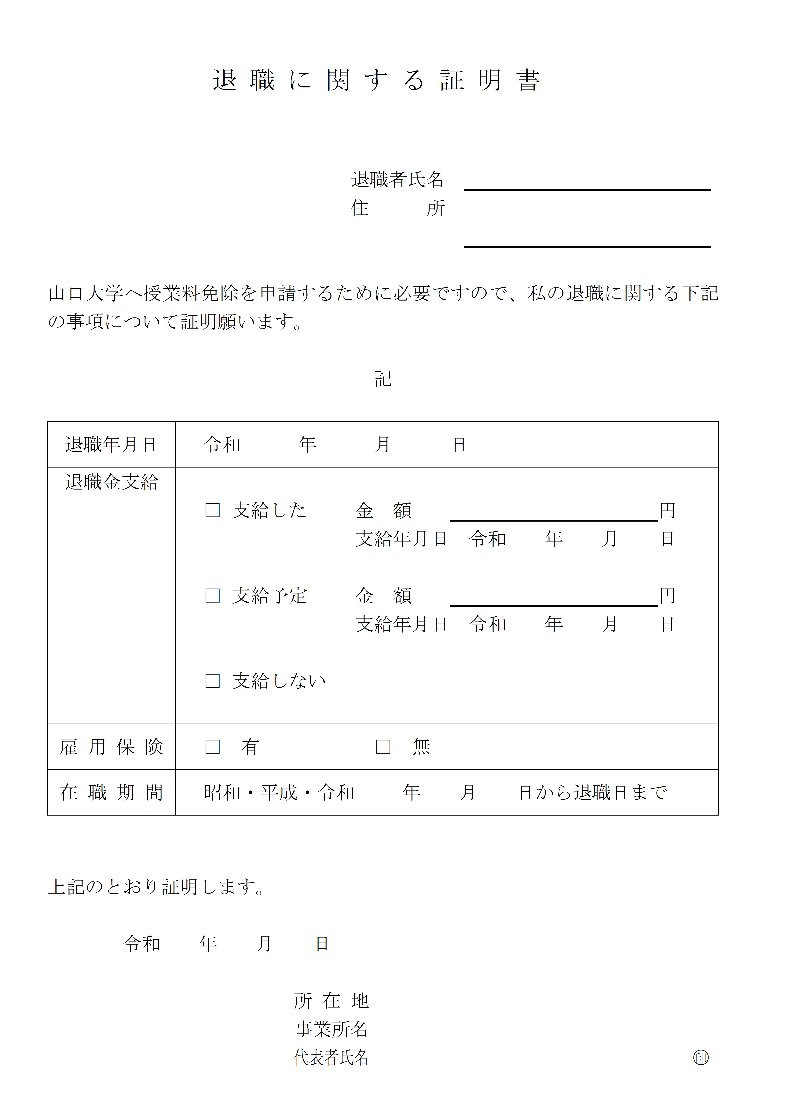
✔10頁のフローチャートを必ず確認して、原本を提出してください。
✔赤枠で囲んだ事業所記入欄は、雇用先に記載してもらう項目となります。
事業所記入欄

Slide 17
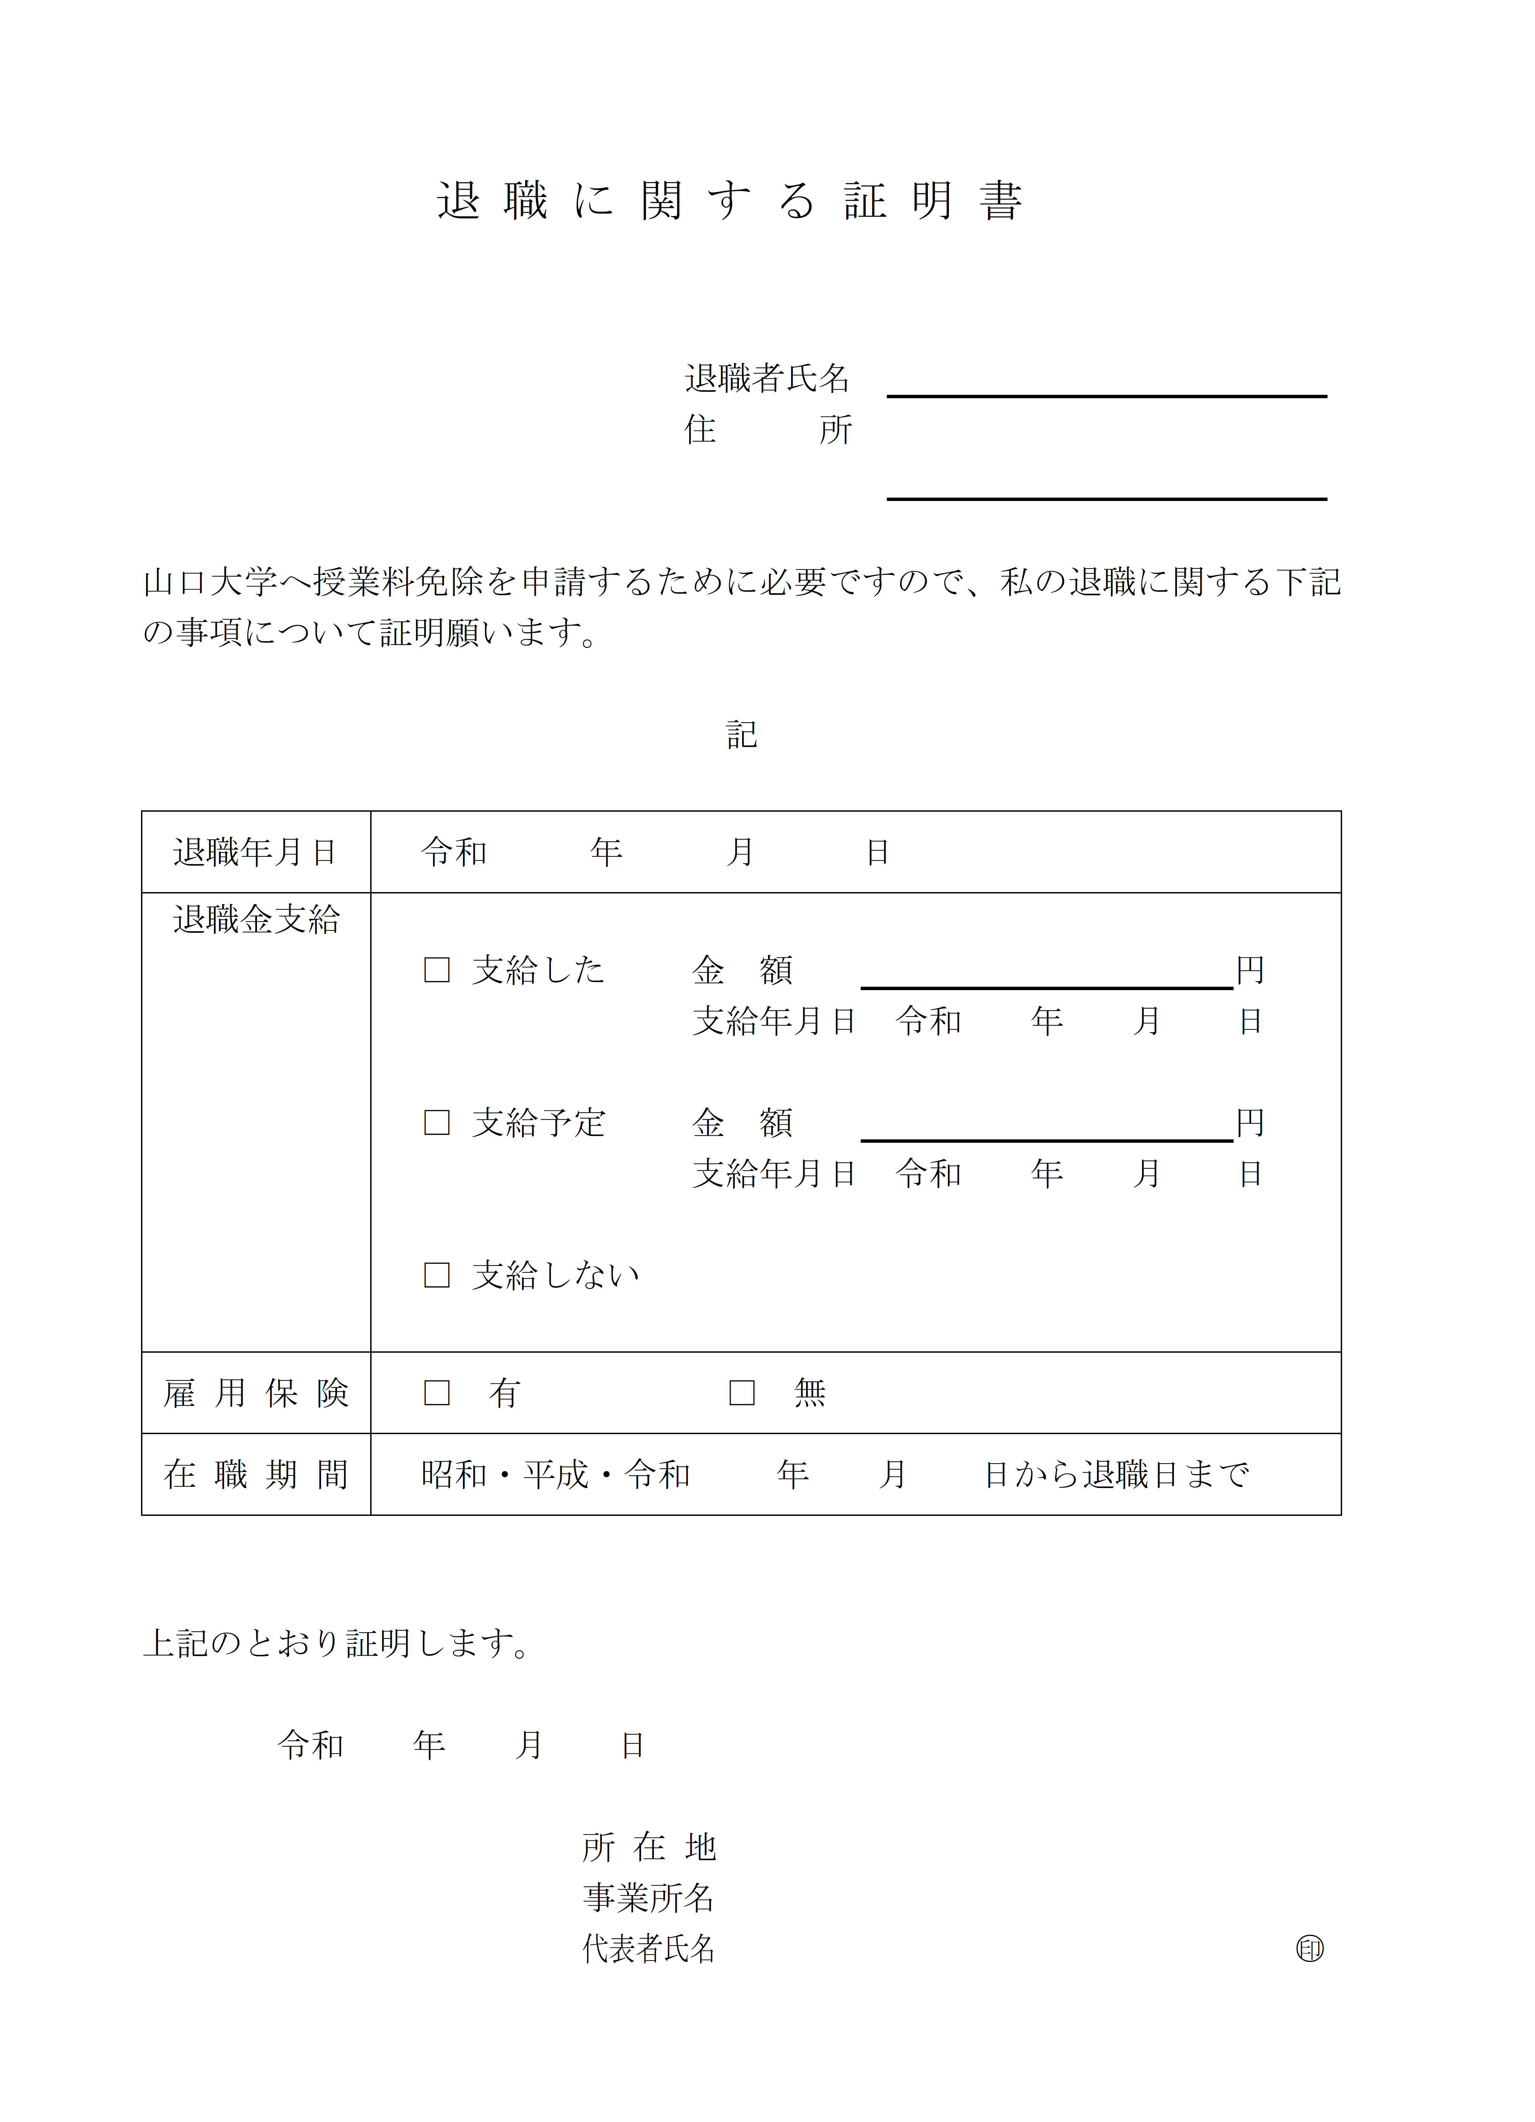

Slide 18
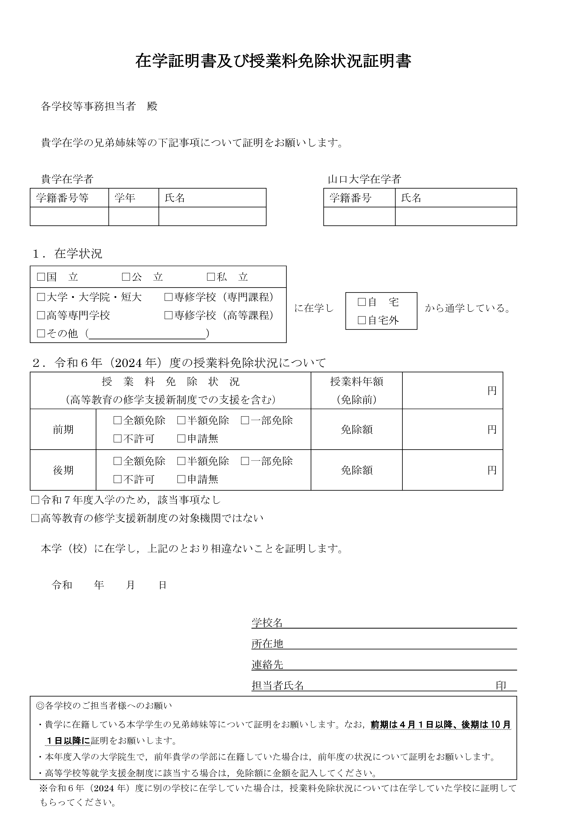
申請者本人の兄弟姉妹が、大学（短期大学）、高等専門学校、専修学校（専門・高等課程）に
在学している場合は、控除の対象となります。（詳細は、12頁参照）
✔「貴学在学者」は、申請者の兄弟姉妹について記入してください。
✔「山口大学在学者」は、申請者本人について記入してください。
各学校事務担当者記入欄
２０２５年１０月１日以降の日付を記入

Slide 19
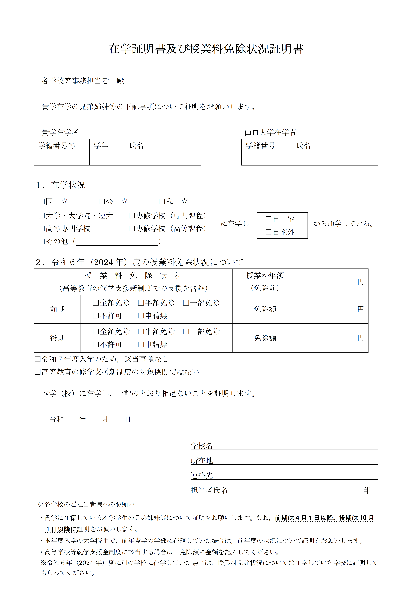

Slide 20
６ヵ月以上の長期療養者がいる場合は、控除の対象となります。ただし、控除の対象となるのは、
健康保険適用の医療費でかつ診断書に記載されている病名と関連のあるものに限ります。
（詳細は、１２頁参照）
✔領収書は月毎に整理し、貼付台帳に貼付してください。未整理・不鮮明のものは控除の対象と
しません。
✔健康保険適用かどうか不明なものは、控除の対象としません。

Slide 22
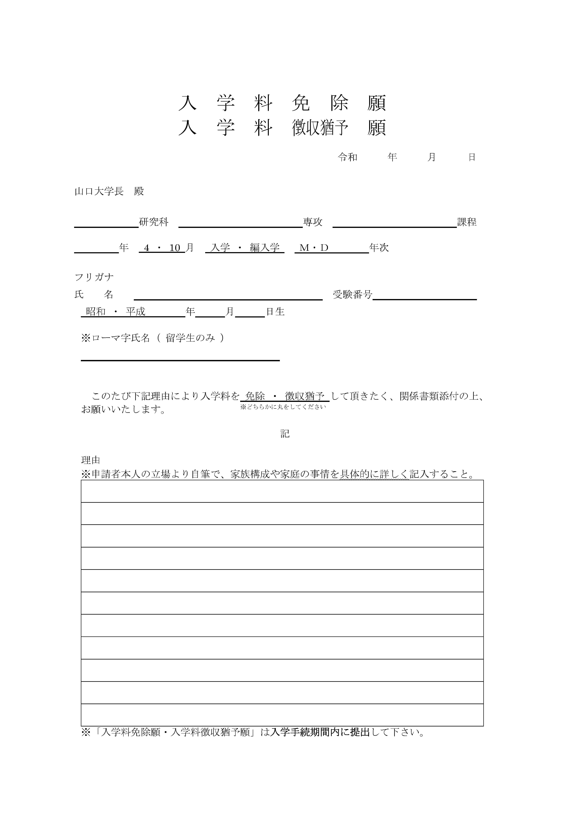
入学手続期間中に提出してください。

Slide 23
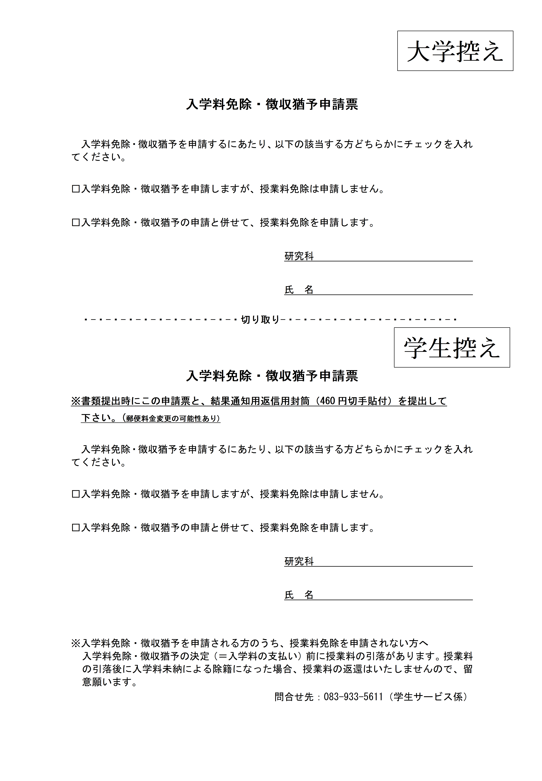
入学手続後、授業料免除申請書類と一緒に提出してください。
入学手続後、授業料免除申請書類と一緒に提出してください。
問合せ先：083-933-5611（経済支援係）

